Slide 1


大学数学实验
实验3 插值与数值积分
清 华 大 学 数 学 科 学 系

Slide 2
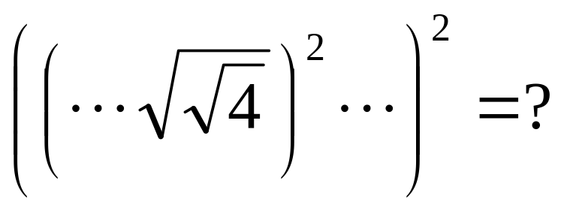
计算机会“算”吗？靠得住吗？
英国著名数值分析学家 Higham (1998): Can you count on computers?
例：把4开n次方，再平方n次，结果是4？存在误差？
n=55左右：结果变成1
浮点运算：舍入误差
精确计算：
解析结果
(Analytical)
近似计算：
数值结果
(Numerical)
计算功效=
计算工具*
计算方法(算法)

Slide 3

实验3的基本内容
一.示例
二. 插值的基本原理；
三种插值方法：拉格朗日插 值，分段线性
插值，三次样条插值。
三.插值的 MATLAB 实现及插值的应用。
四.数值积分
梯形公式、辛普森公式和高斯公式。
五.数值积分的 MATLAB 实现及数值积分的应用。

Slide 4
一. 示例

Slide 5
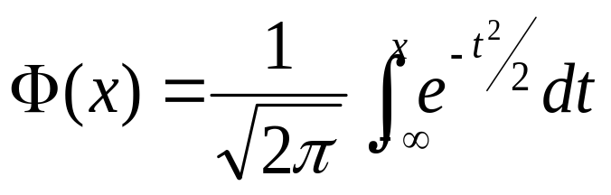
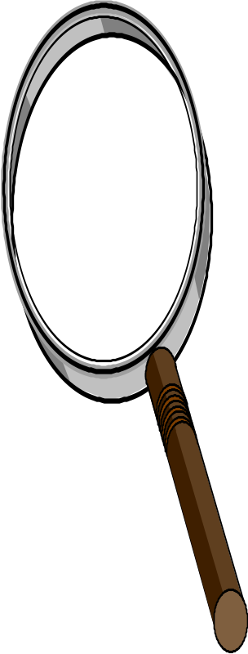
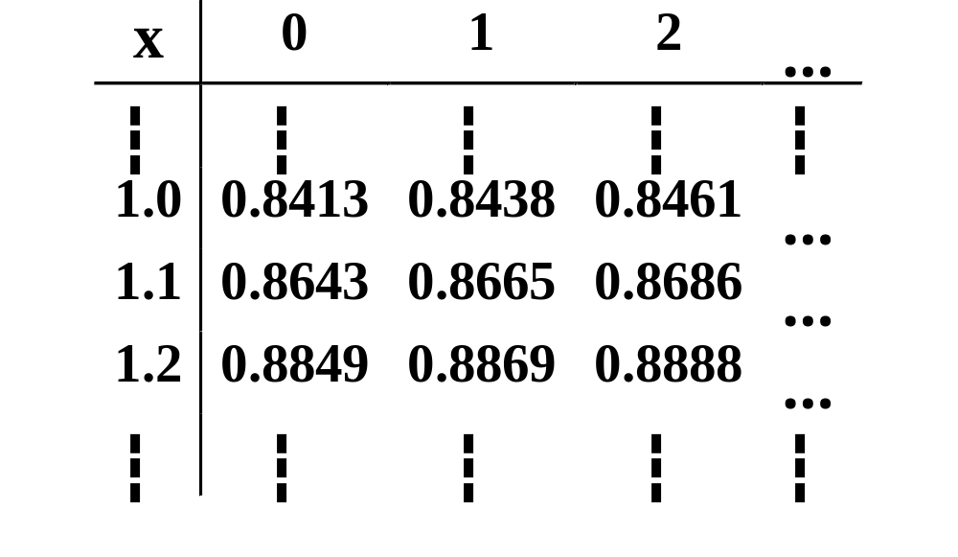
什么是插值(Interpolation)？从查函数表说起
查 函 数 表
标准正态分布函数表
求 Φ (1.114)
Φ(1.114)=0.8665+ (0.8686−0.8665)×0.4=0.8673
插值
插值在图像处理/数控加工/外观设计等领域有重要应用

Slide 6
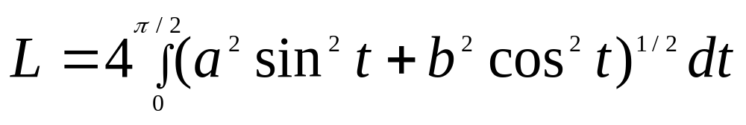
数值积分的应用
已知参数a和b，如何计算以下积分？
椭圆积分：无法用解析方法计算，数值积分可以处理。

Slide 7
二. 插值的基本原理；
1. 拉格朗日插 值
2. 分段线性插值
3. 三次样条插值。

Slide 8
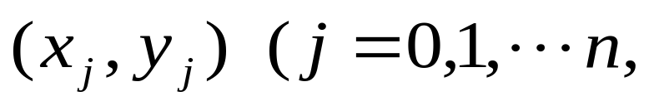
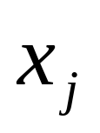
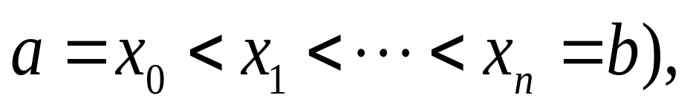
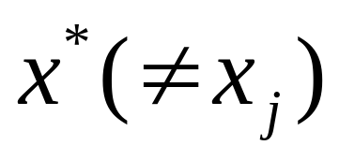
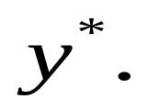
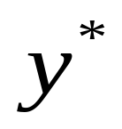
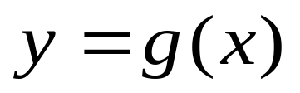
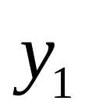

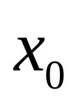
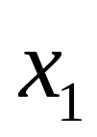

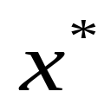
插值的基本原理
插值问题的提法
已知 n+1个节点
其中
互不相同，不妨设
求任一插值点
处的插值
节点可视为由
•
•
产生,
•
◆
•
•
g表达式复杂,甚至无表达式

Slide 9
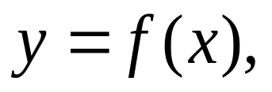
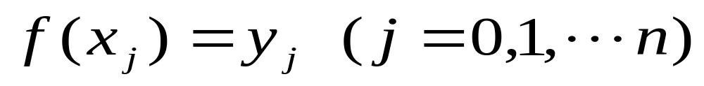
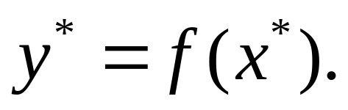

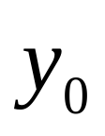
插值的
基本原理
求解插值问题的基本思路
构造一个(相对简单的)函数
通过全部节点,即
再用
计算插值，即
•
•
•
◆
•
•

Slide 10
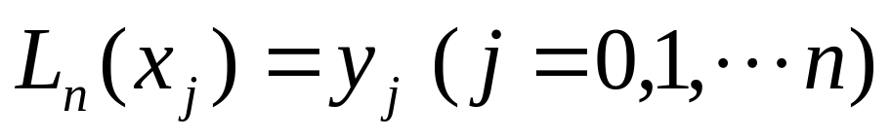
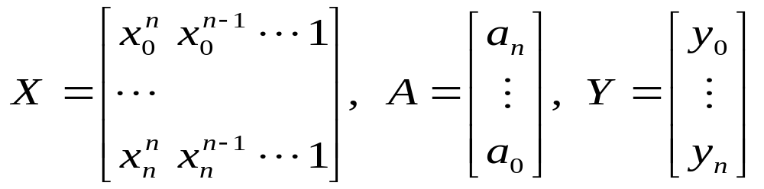
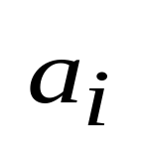
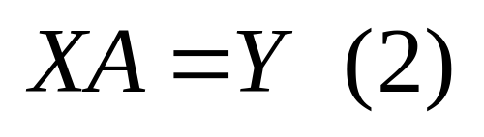
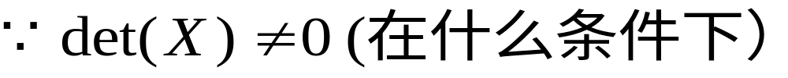
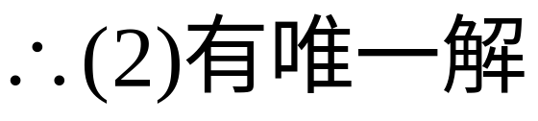
三种插值方法
1.拉格朗日(Lagrange)多项式插值
1.1. 插值多项式
求

Slide 11
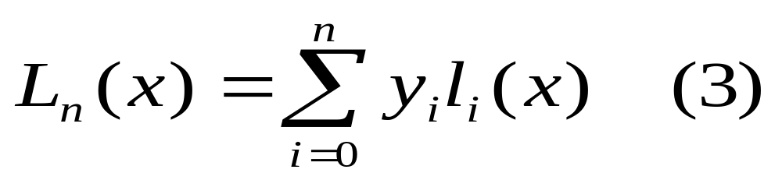
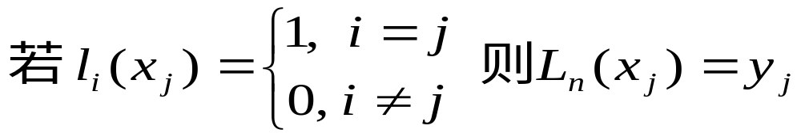
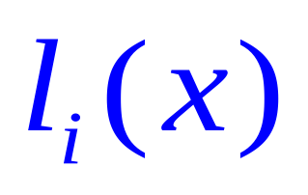
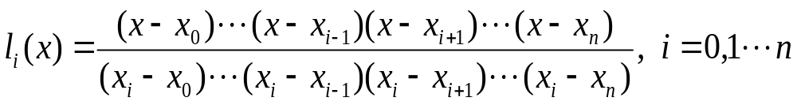
三种插值方法
1.2. 拉格朗日插值多项式
基函数
又（2）有唯一解，故（3）与（1）相同。

Slide 12

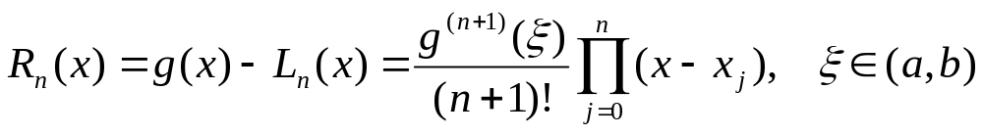
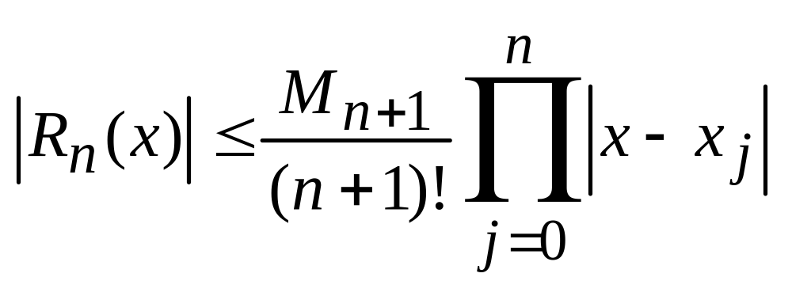
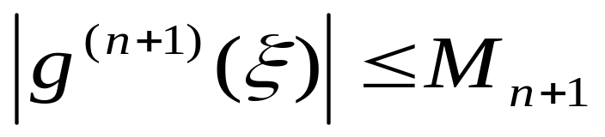
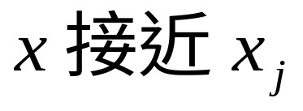
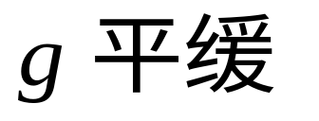
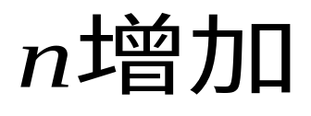
1.3. 误差估计
三种插值方法

Slide 13
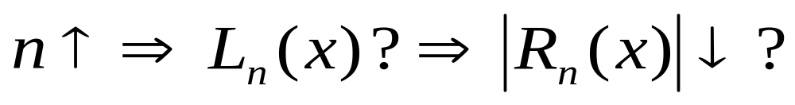
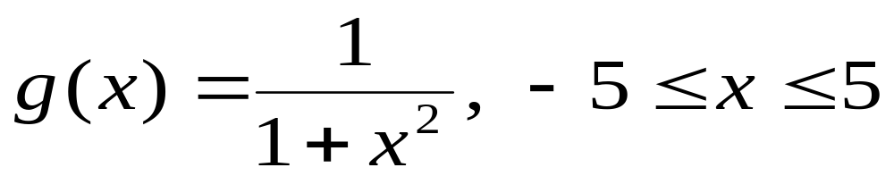
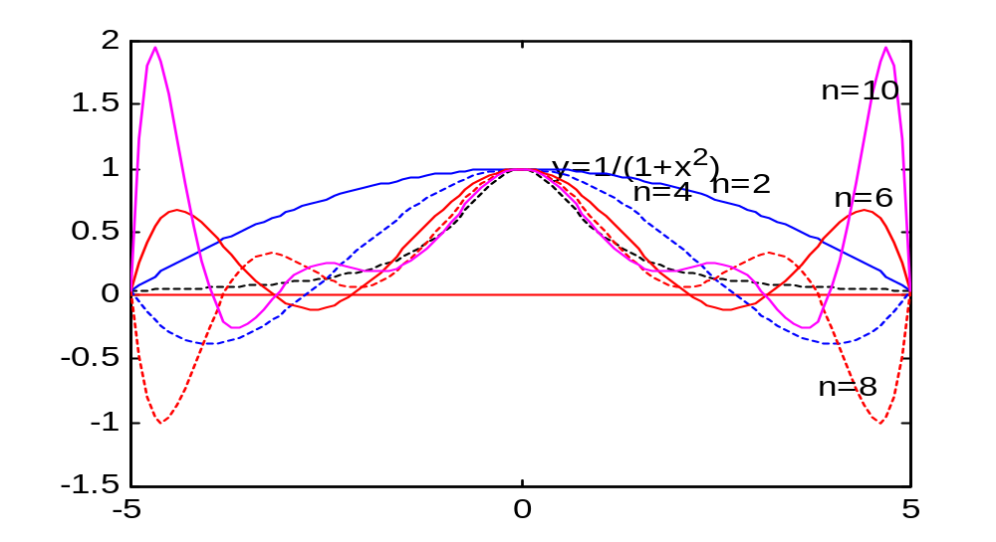

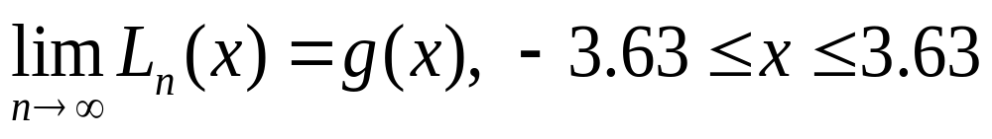
1.4. 拉格朗日插值多项式的振荡
三种插值方法
取n=2,4,6,8,10,计算L_{n}(x), 画出图形
Runge.m
Runge现象

Slide 14

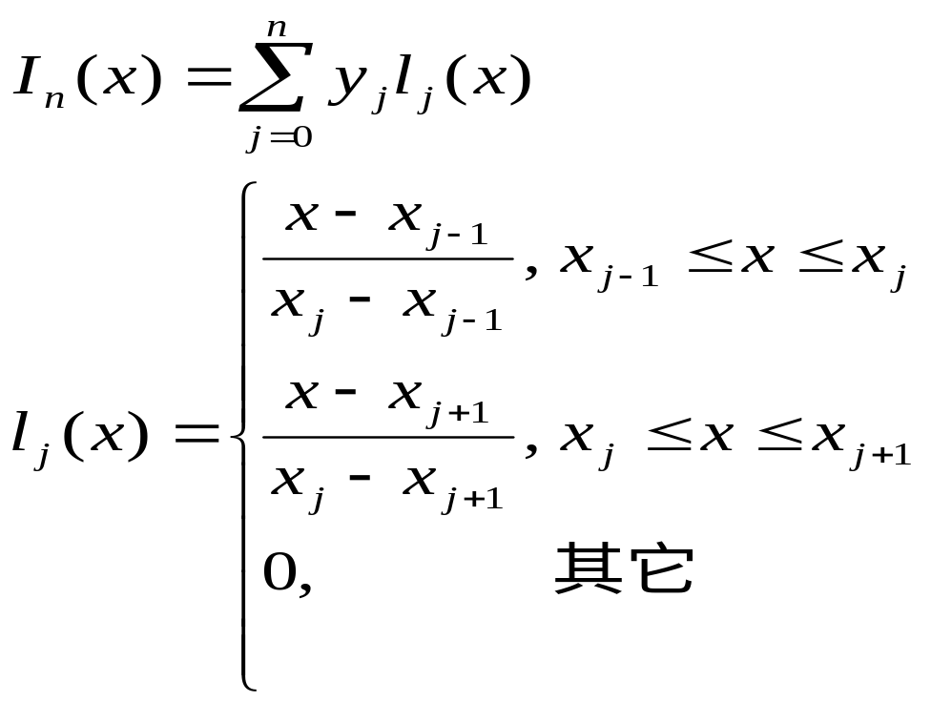
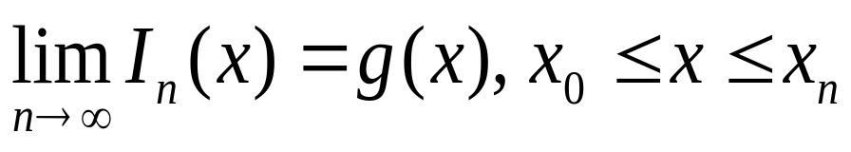
三种插值方法
2.分段线性插值
•
•
•
•
•
•
x₀
x_{j-1}
x_{j}
x_{j+1}
x_{n}
计算量与n无关;
n越大，误差越小.

Slide 15
3. 三次样条插值
样条函数的由来
机翼下轮廓线
细木条：样条
飞机、船体、汽车外形等的放样（设计）

Slide 16
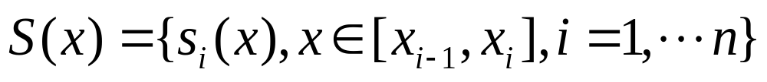
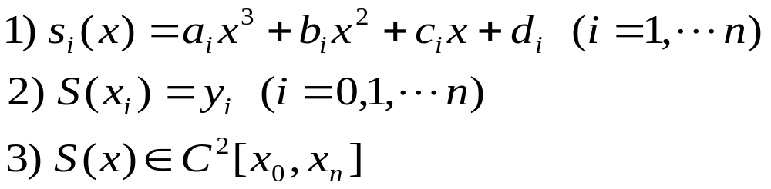
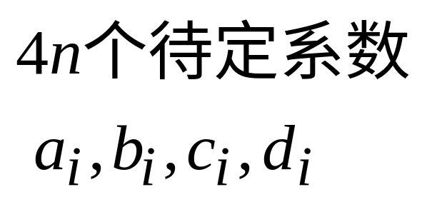
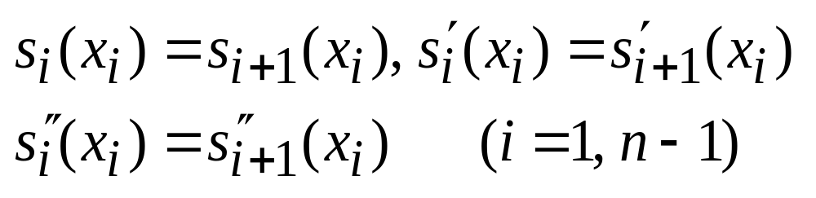
三次样条插值
数学样条（spline）
三种插值方法
3）
3’）
2），3’）共 4n-2个方程

Slide 17
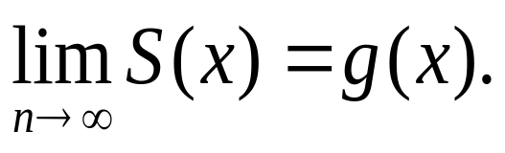
三次样条插值
三次样条插值确定4n个系数需增加 2个条件
思考
1）自然边界条件的几何意义是什么？
2）样条插值为什么普遍用3次多项式，而不是2或4次？

Slide 18
三种插值方法小结
拉格朗日插值（高次多项式插值）：
曲线光滑；误差估计有表达式；收敛性不能保证。
用于理论分析，实际意义不大。
分段线性和三次样条插值（低次多项式插值）：
曲线不光滑（三次样条插值已大有改进）；误差估计较难（对三次样条插值）；收敛性有保证。
简单实用，应用广泛。
其他：Hermite插值、分段三次插值、二维插值等
根据需要，各取所需。

Slide 19
三. 插值的 MATLAB 实现及插值的应用

Slide 20

用MATLAB作插值计算
1. 拉格朗日插值:自编程序,如名为 lagr.m 的M文件，
第一行为 function y=lagr(x0,y0,x)
输入:节点x0,y0, 插值点x (均为数组，长度自定义)）；
输出:插值y (与x同长度数组)）。
应用时输入x0,y0,x后,运行 y=lagr(x0,y0,x)
2. 分段线性插值:已有程序 y=interp1(x0,y0,x)
y=interp1(x0,y0,x,’linear’)
3. 三次样条插值:已有程序 y=interp1(x0,y0,x,’spline’)
或 y=spline(x0,y0,x)
注：MATLAB有样条工具箱（Spline Toolbox）

Slide 21
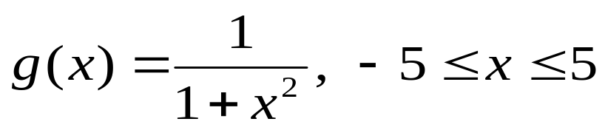
用MATLAB作插值计算
以
为例，作三种插值的比较
x y y1 y2 y3
0 1.0000 1.0000 1.0000 1.0000
0.5000 0.8000 0.8434 0.7500 0.8205
1.0000 0.5000 0.5000 0.5000 0.5000
1.5000 0.3077 0.2353 0.3500 0.2973
2.0000 0.2000 0.2000 0.2000 0.2000
2.5000 0.1379 0.2538 0.1500 0.1401
3.0000 0.1000 0.1000 0.1000 0.1000
3.5000 0.0755 -0.2262 0.0794 0.0745
4.0000 0.0588 0.0588 0.0588 0.0588
4.5000 0.0471 1.5787 0.0486 0.0484
5.0000 0.0385 0.0385 0.0385 0.0385
用n=11个节点，m=21个插值点，三种方法作插值，画图。
chazhi1

Slide 22
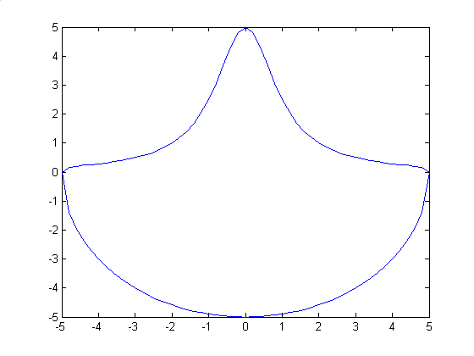
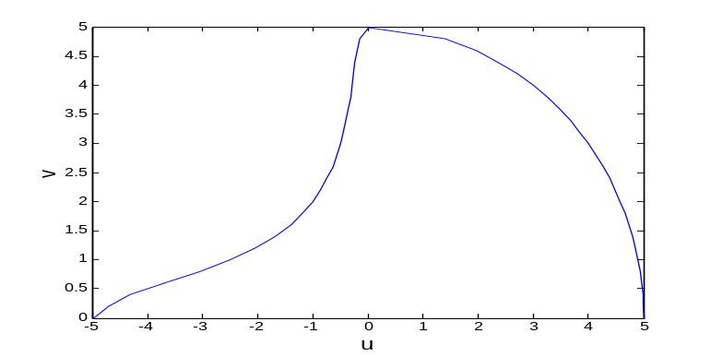

插值的应用
数控机床加工零件
表1 x间隔0.2的加工坐标x,y（图1右半部的数据）
0.0,5.00 | 0.2,4.71 | 0.4,4.31 | 0.6,3.68 | 0.8,3.05
1.0,2.50 | 1.2,2.05 | 1.4,1.69 | 1.6,1.40 | 1.8,1.18
2.0,1.00 | 2.2,0.86 | 2.4,0.74 | 2.6,0.64 | ………
图1 零件的轮廓线
（x间隔0.2）
模型 将图1逆时针方向转90度，轮廓线上下对称，只需对上半部计算一个函数在插值点的值。
加工时需要x每改变0.05时的y值
令v=x, u= -y
chazhi2
图2 逆时针方向转90度的结果

Slide 23
四. 数值积分
梯形公式
辛普森公式
高斯公式

Slide 24

数值积分
为什么要作数值积分
积分是重要的数学工具，是微分方程、概率
论等的基础；在实际问题中有直接应用。
许多函数“积不出来”,只能用数值方法，如
对于用离散数据或者图形表示的函数，
计算积分只有求助于数值方法。

Slide 25



数 值 积 分 的 基 本 思 路
回 忆 定 积 分 的 定 义
n充分大时I_{n}就是I的数值积分
各种数值积分方法研究的是
如何取值，区间
如何划分，
使得既能保证一定精度，计算量又小。
（计算功效：算得准，算得快）

Slide 26



数值积分
1.梯形公式
y
y=f(x)
f_{k}
o
a
x_{k-1}
x_{k}
x_{k+1}
b
x

Slide 27



平均，得到
梯形公式
非等距分割梯形公式

Slide 28



数值积分
2.辛普森(Simpson)公式
（抛物线公式）
梯形公式相当于用分段线性插值函数代替
抛物线
公式
提高精度
分段二次插值函数
y
y=f(x)
每段要用相邻两小区间
端点的三个函数值
f_{2k+1}
f_{2k+2}
f_{2k}
区间数必须为偶数
o
a
x_{2k}
x_{2k+1}
x_{2k+2}
b
x

Slide 29


2.辛普森(Simpson)公式（抛物线公式）
二次插值函数s_{k}(x)
对k求和(共m段)，得（复合）辛普森公式：

Slide 30





梯形公式
的误差估计
梯形公式在每小段上是用线性插值函数T(x)代替 f(x)
因为：(x-x_{k})(x-x_{k+1})在(x_{k},x_{k+1})不变号，所以：

Slide 31





梯形公式的误差
估计
梯形公式T_{n}的
误差是h²阶的

Slide 32


辛普森公式的误差估计
同理可得：
其中
辛普森公式S_{n}的误差是h⁴阶的。

Slide 33

梯形公式和辛普森公式的收敛性
若对I某个数值积分I_{n}有
（非零常数）
则称 I_{n}是 p 阶收敛的。
梯形公式 2 阶收敛，辛普森公式 4 阶收敛。
c=0: 至少p阶收敛（超p阶收敛）

Slide 34







积分步长的自动选取
选定数值积分公式后，如何确定步长h以满足给定的误差ε
梯形公式
用二分法只要
且T_{2n}可在T_{n}
基础上计算
其中f_{k+1/2}是原分点x_{k},x_{k+1}的中点（记x_{k+1/2}）的函数值

Slide 35







3.高斯(Gauss)求积公式
矩形公式(1)、(2)
Newton-Cotes方法
梯形公式(3)
A_{k}是与f无关的常数
辛普森公式(5)
代数
精度
用(8)计算
设
若对于
都有
而当
则称I_{n}的代数精度为m.

Slide 36






梯形公式的代数精度（考察T₁）
k=1
f(x)=x
k=2
f(x)=x²
梯形公式的代数精度为1
辛普森公式的代数精度为3

Slide 37





高斯公式的思路
取消对节点的限制，按照代数精度最大
的原则，同时确定节点x_{k}和系数A_{k}
对于
构造求积公式
使G₂的代数精度为3
确定

Slide 38



将f(x)代入计算得
用n个节点，G_{n}的代数精度可达2n-1, 但是需解
复杂的非线性方程组，实用价值不大。

Slide 39



常 用 的 高 斯 公 式
将(a,b)分小，把小区间变换为(-1，1), 再用G₂
代数精度为3
节点加密时，原计算信息无法利用

Slide 40



改进的高斯公式
思路：将积分区间分小，在小区间上用n不太 大的 。而在节点加密一倍时能够利用原节点的函数值，可以把区间的端点作为固定节点。
Gauss-Lobatto求积公式
其中a, b为小区间的端点，
为2n-2个参数，
代数精度可达到2n-3
注意：实际计算中一般采用自适应方法确定步长

Slide 41
自适应方法：将函数变化较快的区间分得细一些，函数变化较慢的区间分得粗一些
y=f(x)
实际的做法如在步长的自动选取的那样，对于给定的求积公式，找出n等分（加细）区间和m等分区间两次计算结果（记作Q_{n}和Q_{m}），区间的细分只对那些 不满足误差要求的子区间进行

Slide 42
五.数值积分的 MATLAB 实现及数值积分的应用。

Slide 43




用MATLAB 作数值积分
矩形
公式
Sum(x)
输入数组x(即f_{k}),输出x的和(数)
cumsum(x)
输入数组x,输出x的依次累加和(数组)
梯形
公式
trapz(x)
输入数组x,输出按梯形公式x的积分(单位步长)
输入同长度数组 x,y,输出按梯形公式
y对x的积分(步长不一定相等)
trapz(x,y)

Slide 44

用MATLAB 作数值积分
辛普森公式
用自适应辛普森公式计算
tol为绝对误差，缺省时为10⁻⁶
quad(@fun,a,b,tol,trace)
[I,fn]=quad(…)
Gauss-Lobatto公式
quadl(@fun,a,b,tol,trace)
[I,fn]=quadl(…)
用自适应Gauss-Lobatto公式计算 tol为绝对误差，缺省时为10-6
注意：fun.m中应以自变量为矩阵的形式输入(点运算)

Slide 45
广义积分、二重和三重积分
广义积分：
通过分析和控制误差，转换成普通积分
向量值积分：
quadv(@fun,a,b,tol,trace)
矩形域上计算二重积分的命令：
dblquad(@fun,xmin,xmax,ymin,ymax,tol)
长方体上计算三重积分的命令：
triplequad(@fun,xmin,xmax,ymin,ymax, zmin,zmax,tol)
注：fun是被积函数，本身可以有自己的参数

Slide 46


用MATLAB 作数值积分
例. 计算
1）矩形公式和梯形公式
将(0, π /4)100等分
精确值为
2）辛普森公式和Gauss-Lobatto公式
精确、方便
Jifen1a.m
Jifen1b.m
无法计算用数值给出的函数的积分

Slide 47




数值积分的应用
实例
人造卫星轨道长度
y
s₂
s₁
r
近地点s₁=439km,远地点s₂= 2384km
o
x
地球半径r=6371km
轨道长度
需要作数值积分

Slide 48






数值积分实例 人造卫星轨道长度
y
s₂
s₁
r
o
x
s₁=439km, s₂= 2384km, r=6371km
y
a
b
o
c
x
s₂
r
s₁

Slide 49
数值积分实例 人造卫星轨道长度
用梯形公式和辛普森公式计算
Jifen2.m
轨道长度 L=4.8707×10⁴千米
只将区间5等分，梯形公式就给出很好的结果

Slide 50

面积估算
trapz计算面积，L1和L2两条直线分割边界线S1, S2, S3, S4四条线段。
用trapz计算S1对应的数据段时，得到的是S1之下、x轴上的面积，符号为正；计算S2对应的数据段时，由于按顺时针标记坐标点，S2对应数据的两点的x坐标之差为负数，因此计算出S2之下、x轴上的面积，但符号为负。于是这两部分数值积分之和正好是S1之下S2之上部分的面积。
trapz命令恰好给出了计算边界区域面积的一个非常简单的方法。
L1
L2
S1
S2
S3
S4
mianji.m
面积估算为16676平方公里

Slide 51

布置实验
目的
1、掌握用MATLAB计算拉格朗日、分段线性、三次样条三 种插值的方法，改变节点的数目，对三种插值结果进行初步分析。
2、 掌握用MATLAB及梯形公式、辛普森公式计算数值积分。
3、 通过实例学习用插值和数值积分解决实际问题。
内容
实验练习 10；12；

